Slide 1



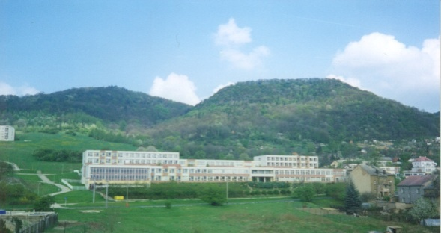
ZÁKLADNÍ ŠKOLA ÚSTÍ NAD LABEM, HLAVNÍ 193, 403 31
Tel.:472731819, 472731253 Tel.řed./fax:472731480, e-mail:skola@zsmojzir.cz
VÝUKOVÝ MATERIÁL ZPRACOVANÝ V RÁMCI PROJEKTU
MODERNÍ ŠKOLA
Registrační číslo projektu: CZ.1.07/1.400/21.3095

Slide 2
Číslo klíčové aktivity: III/2
Název klíčové aktivity:
Inovace a zkvalitnění výuky prostřednictvím ICT
Autor: Mgr. Jan Musil B1 VY_32_INOVACE_05
Vytvořeno: 31. 10. 2012
Ročník: 8.
Vzdělávací oblast: ZEMĚPIS – ČESKÁ REPUBLIKA – ROZMÍSTĚNÍ OBYVATELSTVA
Anotace: Výukový materiál je určen pro žáky 8. ročníku. Slouží k vysvětlení funkce sídel a ukazuje jejich prolínání. Žáci určují funkce sídelních celků a geograficky je vymezují.

Slide 3
Lidská sídla III
I vesnice může mít znaky města

Slide 4

Velikost sídla
počet obyvatel x rozloha
ovlivňuje hustotu zalidnění
rozlišujeme několik typů velikosti sídel:
[1]
osada
vesnice
městys
město
velkoměsto

Slide 5
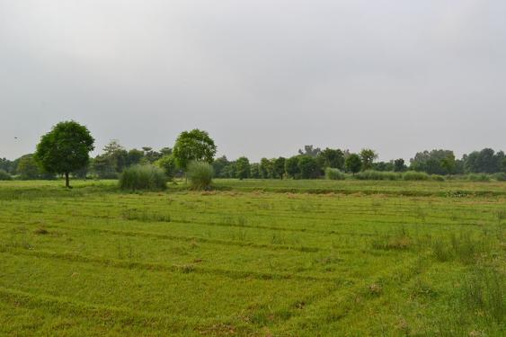
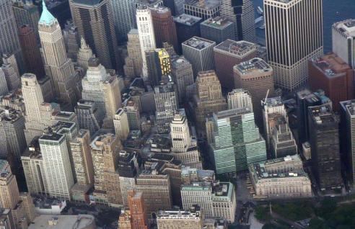
Rozdíly
Vesnice a osady
Města a velkoměsta
malý počet obyvatel
zemědělská funkce
pouze základní služby
pouze základní doprava
vyšší počet obyvatel
výrobní aj. funkce → funkční zóny
všechny služby (pošta, policie, škola, úřady, nemocnice …)
dopravní uzel
[4]
[3]

Slide 6
Česká sídla
celkem: 6 246 sídel
z toho:
      601 měst
      5645 obcí
každé sídlo má svůj statut (postavení):
Hlavní město | 1
Statutární město | 25
Město | 601
Městys | 205
Obec | 5409
Vojenský újezd | 5

Slide 7
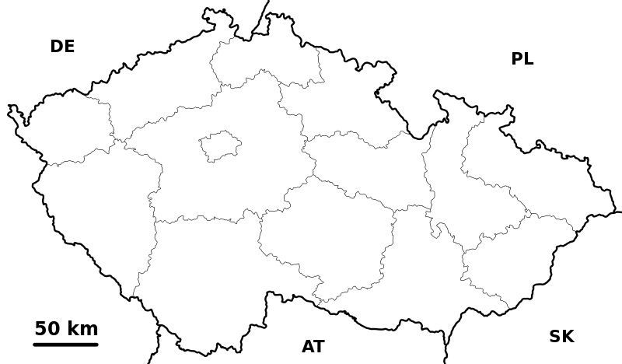
Česká sídla
Hlavní město | 1
Statutární město | 25
Město | 601
Městys | 205
Obec | 5409
Vojenský újezd | 5

Slide 8
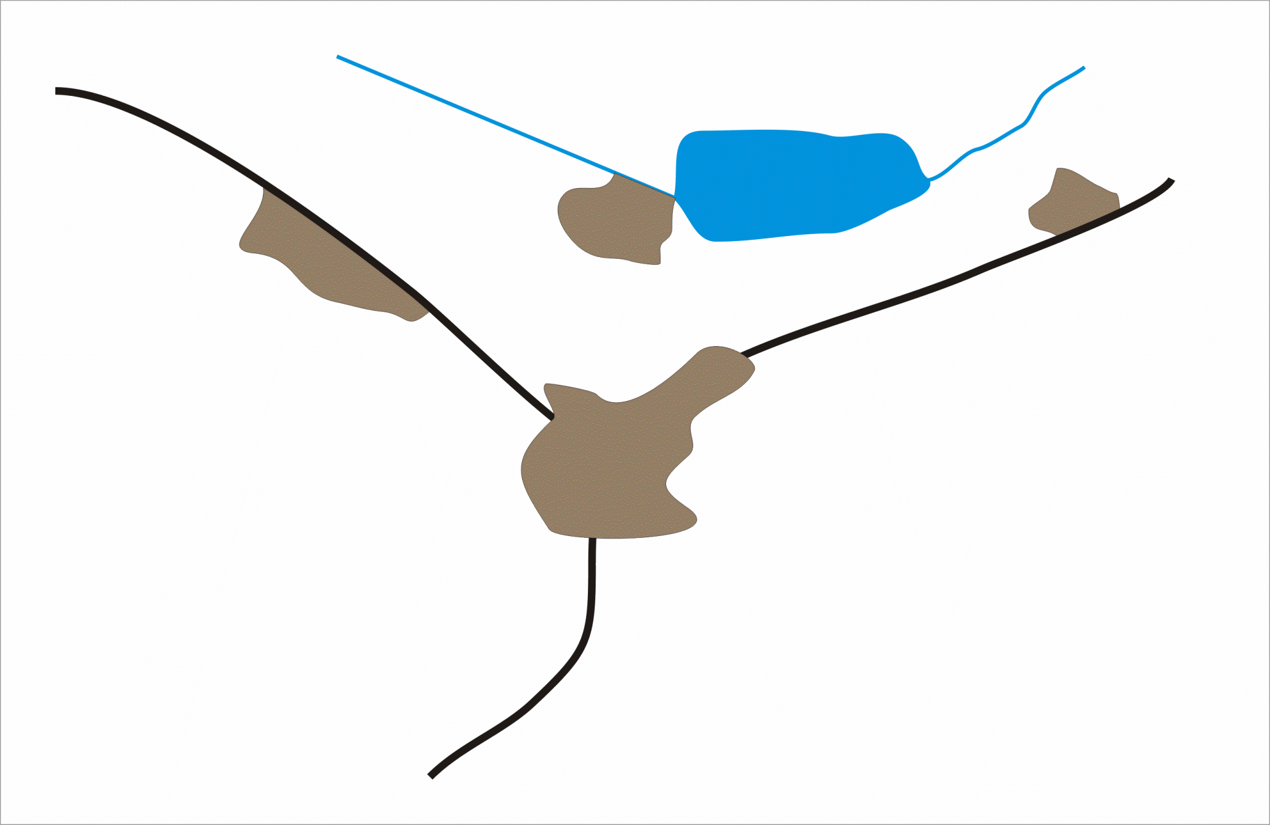
Něco navíc…
Aglomerace
Konurbace
seskupení sídel kolem jádra
jednotlivé části jsou provázány hlavně dopravně
jasně vymezené centrum
např. Ústí n. L. (+Trmice,
Chabařovice, Chlumec…)
spojení aglomerací
jednotlivé části jsou provázány všemi způsoby
nemá vymezené centrum
např. Podkrušnohorská konurbace (Ústí n. L. – Teplice – Bílina – Most)
[5]

Slide 9
Zdroje obrázků
[1] 500px-Emblem-person-grey.svg.png [online], Wikimedia Commons 18. 2. 2011, dostupné z URL:<http://upload.wikimedia.org/wikipedia/commons/thumb/6/61/Emblem-person-grey.svg/500px-Emblem-person-grey.svg.png> [cit. dne 28. 10. 2012].
[2] 800px-Czechia_-_outline_map.svg.png [online], Wikimedia Commons 7. 8.2007, dostupné z URL:<http://upload.wikimedia.org/wikipedia/commons/thumb/4/48/Czechia_-_outline_map.svg/800px-Czechia_-_outline_map.svg.png> [cit. dne 29. 10. 2012].
[3] Rural_Jhelum.JPG [online], Wikimedia Commons 20. 8. 2012, dostupné z URL:<http://upload.wikimedia.org/wikipedia/commons/2/20/Rural_Jhelum.JPG> [cit. dne 29. 10. 2012].
[4] 800px-Lower_Manhattan_Aerial.JPG [online], Wikimedia Commons 19. 7. 2009, dostupné z URL:<http://upload.wikimedia.org/wikipedia/commons/thumb/1/13/Lower_Manhattan_Aerial.JPG/800px-Lower_Manhattan_Aerial.JPG> [cit. dne 29. 10. 2012].
[5] Autor: Mgr. Jan Musil.

